Slide 1




Accompagnement afin de développer la compétence numérique et mettre à profit l'utilisation du numérique chez les élèves avec le tableur Excel
18 novembre 2021
bit.ly/mst18nov21
Domaine de la mathématique, science et technologie (MST)
Pour plus de détails : recitmst.qc.ca
Notes:
Lien de la présentation : https://bit.ly/mst9sept21

Slide 2

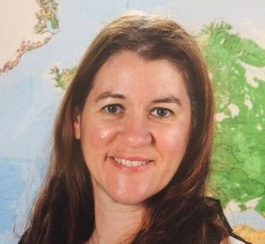

Bonjour!
Sonya Fiset
sonya.fiset@recitmst.qc.ca
Pour plus de détails : recitmst.qc.ca
Cette présentation par le RÉCITMST est mise à disposition, sauf exception, selon les termes de la Licence Creative Common.

Slide 3

Plan de la rencontre
Bienvenue!
Formulaire
Compétence numérique
Outil numérique, tableur Excel
Liens avec le PFEQ
Échanges
Ressources
Badge

Slide 4

Forms de Microsoft
Formulaire à compléter
Autofomation pour en créer un
Choisir le type de questions
Composer les questions
Envoyer
Voir les réponses (graphique et Excel)
Notes:
Formulaire à compléter : https://forms.office.com/r/ud2cMW6KbL

Slide 5
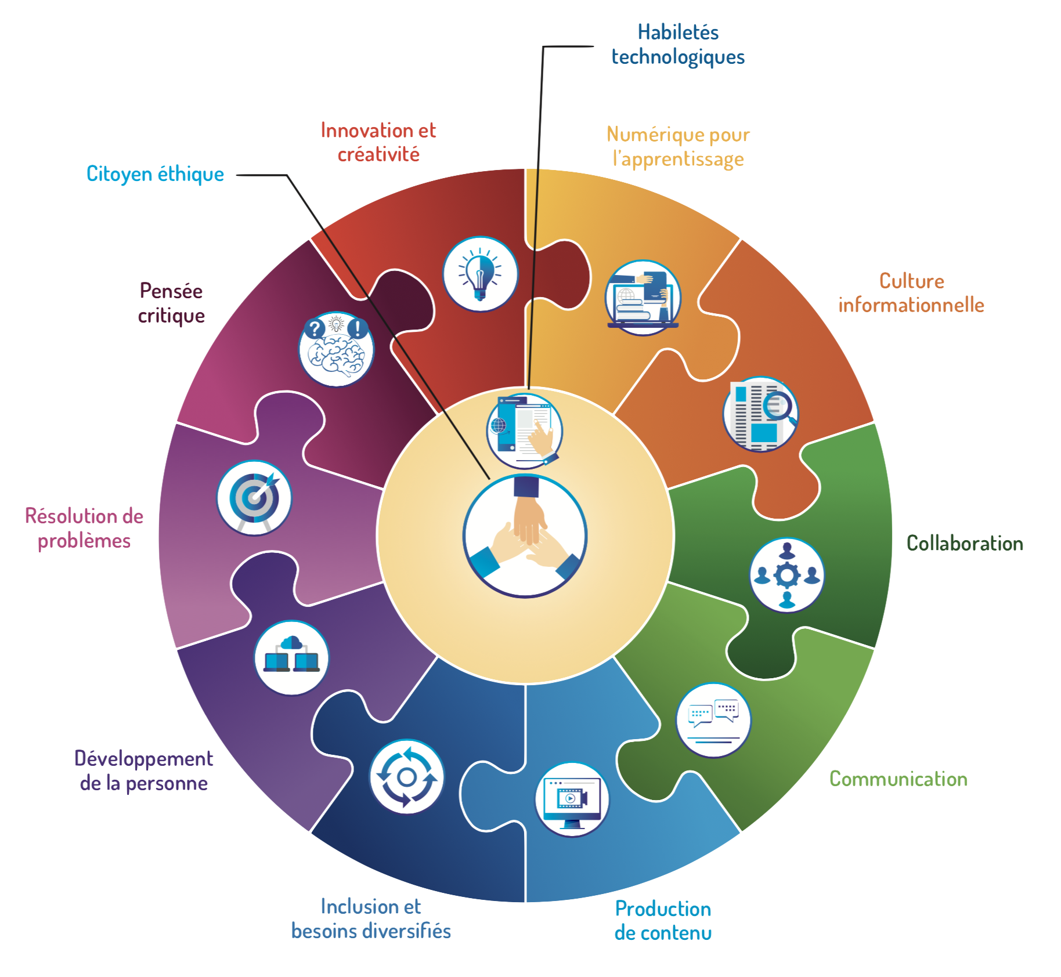
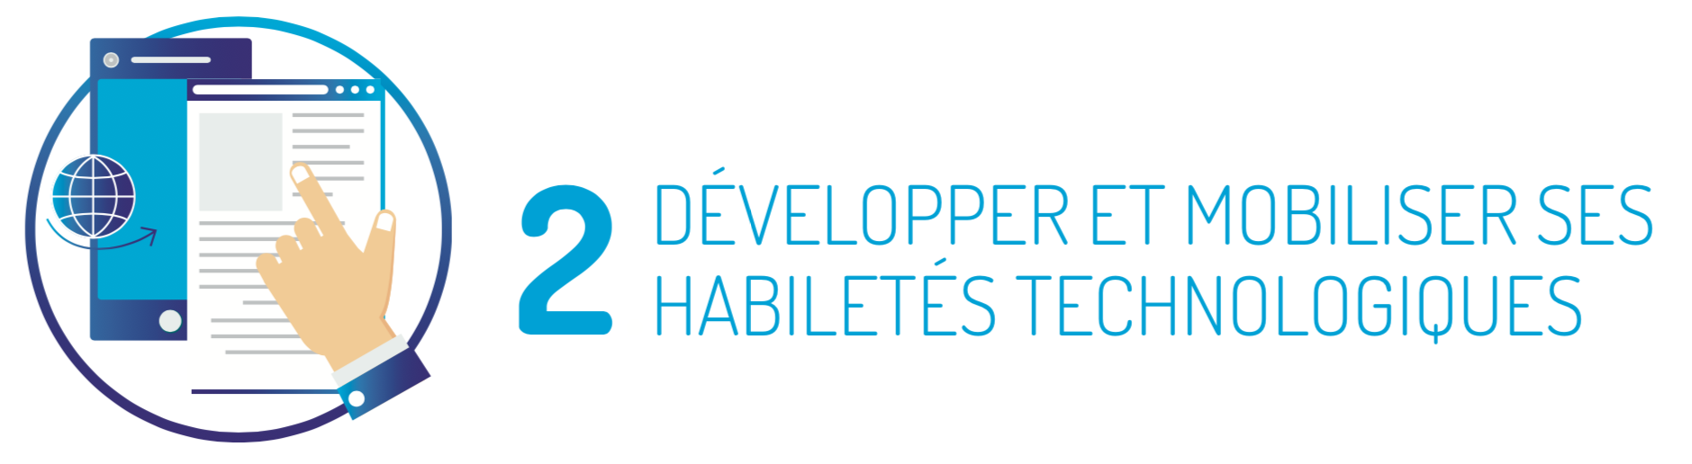
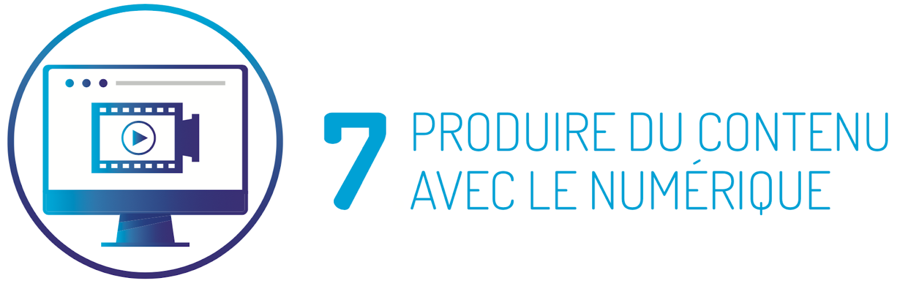

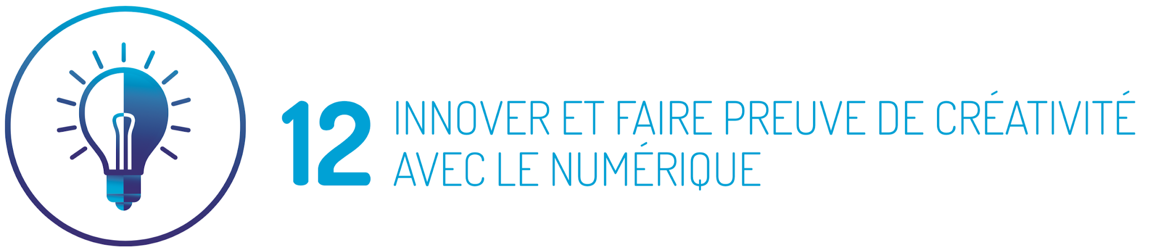
Compétence numérique
Cadre de référence de la compétence numérique
Notes:
http://www.education.gouv.qc.ca/dossiers-thematiques/plan-daction-numerique/cadre-de-reference-de-la-competence-numerique/

Slide 6

Excel
C’est quoi?
Un tableur qui permet de programmer des opérations.
Forces
Logiciel ou application, universel, potentiel pédagogique sous-estimé, qui ouvre sur le monde du travail. Il existe beaucoup de tutoriels.
Limites
Demande un temps d’appropriation.
Se questionner : Liens avec le PFEQ, Liens TIC p.22
Notes:
PFEQ : http://www.education.gouv.qc.ca/enseignants/pfeq/primaire/domaine-de-la-mathematique-de-la-science-et-de-la-technologie/mathematique/
Document collaboratif : https://docs.google.com/document/d/1Vq1d3fxyvnWuLPMnx6rVWONn1aTMlvv1nzBzk9BGL-o/edit?usp=sharing

Slide 7
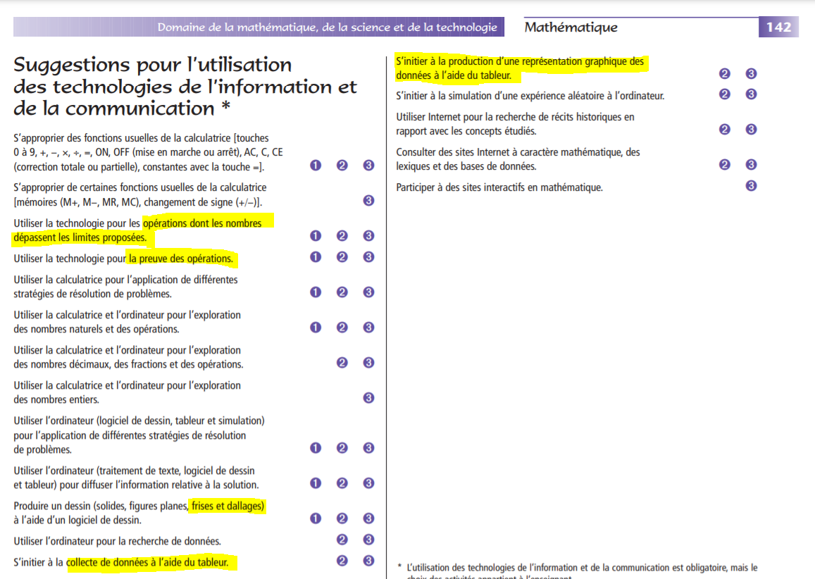

Slide 8
Deux mises en situation

Slide 9
Facture avec
rabais et taxes
1 article à 21$
2 articles à 6,50$
Rabais de 20%
Taxes de 15%

Slide 10
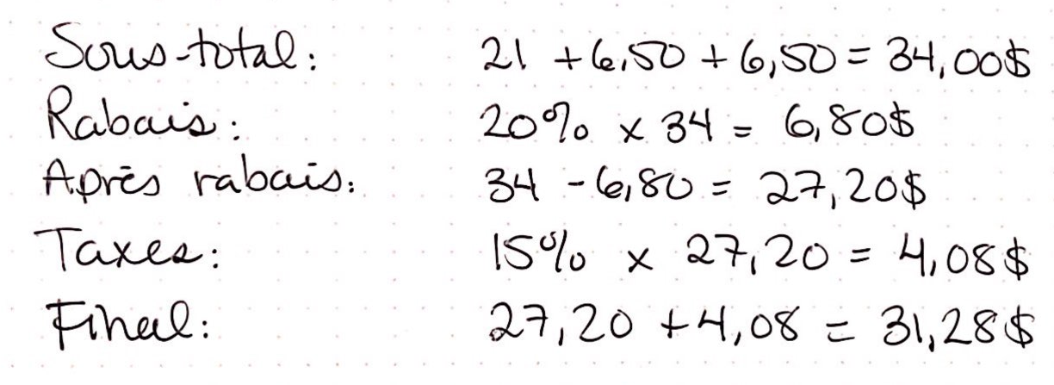
Élève 1

Slide 11
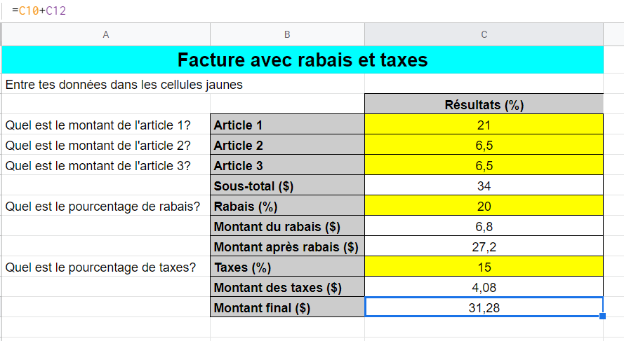
Élève 2
Lien vers le fichier

Slide 12

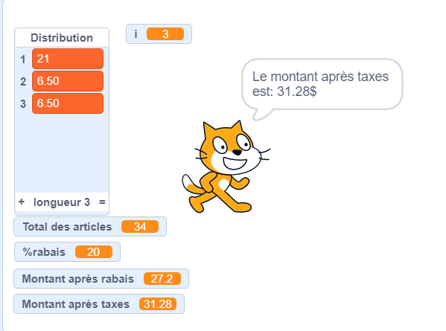
Élève 3
Lien vers le programme réalisé avec une liste
ou plus simple
Notes:
stéphanie

Slide 13
La moyenne pondérée
 | Résultats (%) | Pondérations (%)
Note 1 | 82 | 20
Note 2 | 75 | 35
Note 3 | 86 | 45
Notes:
stéphanie

Slide 14
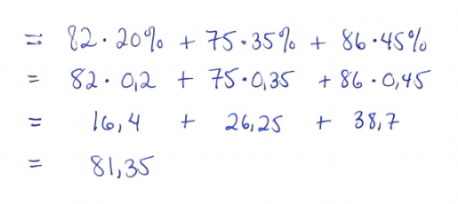
Élève 1
Notes:
stéphanie

Slide 15
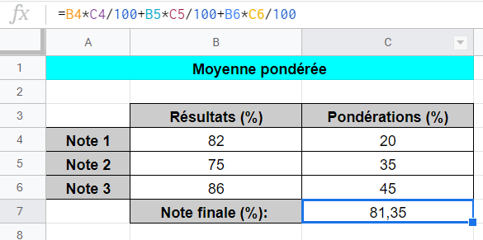
Élève 2
Lien vers le fichier
Notes:
stéphanie

Slide 16
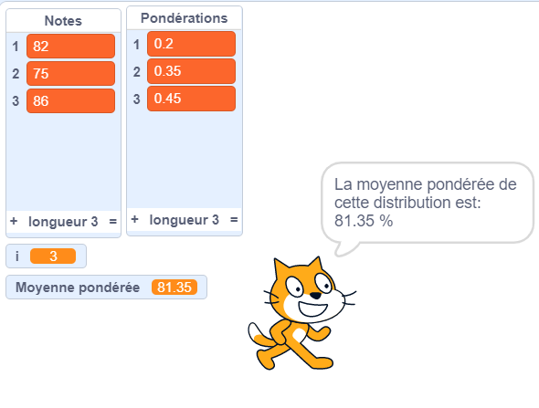
Élève 3
Lien vers le programme
Notes:
stéphanie

Slide 17
Questions
Quels exemples expliquent mieux la compréhension du concept?
Quels exemples démontrent le développement de la compétence numérique?
Est-ce réalise de demander à un élève d’utiliser la technologie pour effectuer des calculs en 2021? en 2030?
Est-ce que les 3 moyens pourraient se compléter?
Est-ce que l’élève pourrait choisir son moyen?

Slide 18
Connaissances de base
Application de bureau ou en ligne (enregistrement automatique, mais fonctions plus limitées)
Modèle de classeur
Feuilles, une par élève
Calculs automatisés
Réponses des formulaires
Guide de démarrage
Notes:
Pour l’activité: 5 minutes

Slide 19
Exploration - Tutoriels
Nommer les champs
Disposer les données
Figer les volets
Effectuer la mise en forme
Filtrer et trier les données
Formater un tableau
Intégrer un graphique
Activité d’exploration
Représenter un tableau en utilisant les fonctions d’une base de données avec ce tutoriel.
Notes:
Pour l’activité: 5 minutes

Slide 20
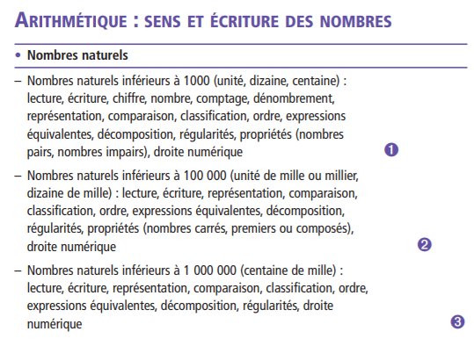

Exploration pédagogique -
Sens des nombres
Décomposition
Notation fractionnaire, décimale, pourcentage
Notes:
Pour l’activité: 5 minutes

Slide 21
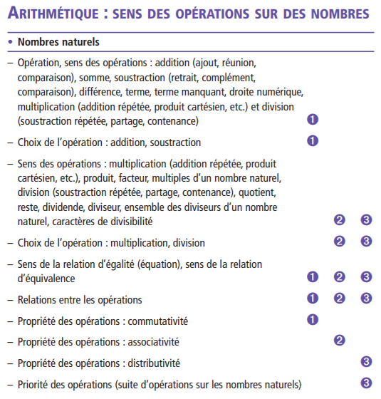
Exploration pédagogique -
Sens des opéraitons sur des nombres
Opérations : Facture
Résolution de problèmes - Consignes
Autres activités en anglais
Notes:
Pour l’activité: 5 minutes

Slide 22
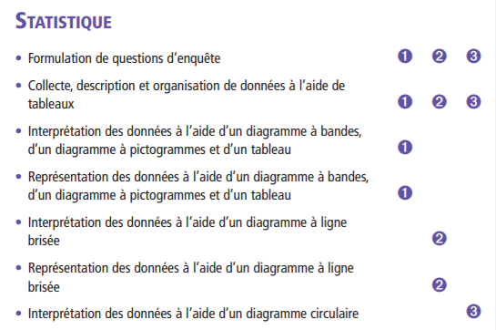
Exploration pédagogique -
Statistique
Lien pour créer un formulaire
Diagrammes
Graphique (Sheet)
Compter Poissons
Autres activités en anglais
Notes:
Pour l’activité: 5 minutes

Slide 23


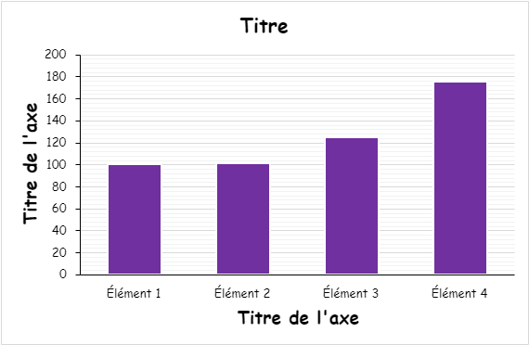
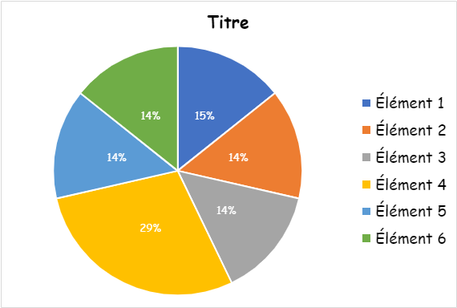
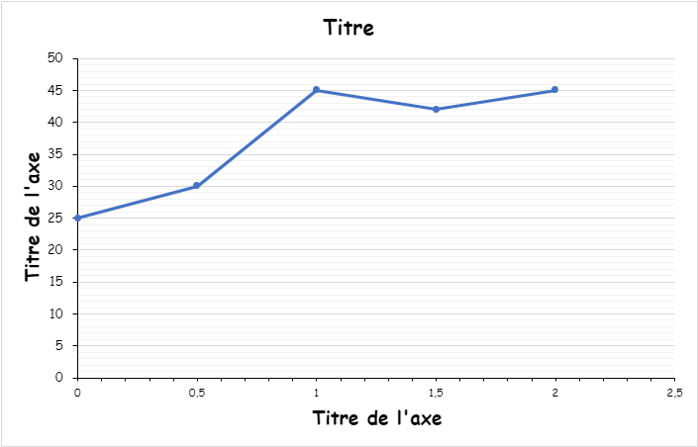

Tableurs Excel configurés pour la construction de diagrammes.
Sélectionne le diagramme de ton choix pour te créer une copie.
diagramme
à bandes
diagramme
circulaire
diagramme
à ligne brisée

Slide 24
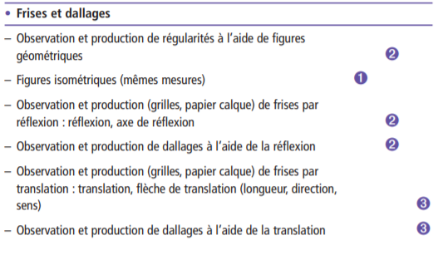
Exploration pédagogique -
Géométrie
Frises et dallages
Allo prof pour s’inspirer
Notes:
Pour l’activité: 5 minutes

Slide 25
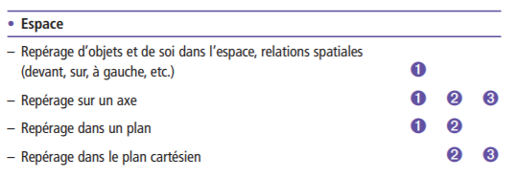
Exploration pédagogique -
Goémétrie - Espace
Plan cartésien
Notes:
Pour l’activité: 5 minutes

Slide 26
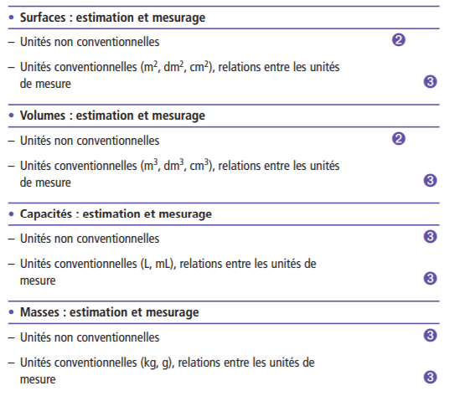
Exploration pédagogique -
Mesure -
Conversion de mesure
Notes:
Pour l’activité: 5 minutes

Slide 27

Retour sur l’exploration
Qu’avez-vous construit?
Quelles difficultés avez-vous rencontrées?
Qu’avez-vous réalisé, découvert?
Retour liens avec le PFEQ
Questionnaire de fin de rencontre
Notes:
On ouvre les micros et caméras

Slide 28
Autoformations
Utilisation de Microsoft Forms en classe
Représentation et analyse de données en ST
Autres ressources
Tutoriels CSSMV
Formation interactive FGA
Formation interactive Excel (FGA)
Pixel Art avec Excel (anglais)

Slide 29
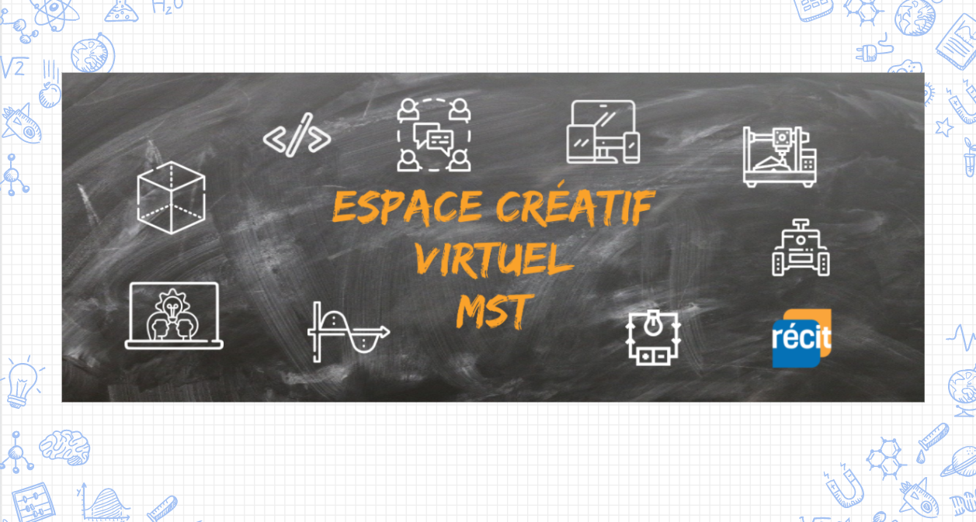
Espace créatif virtuel (ECV)
L’équipe du RÉCIT MST est disponible
les mercredis matins de 9 h à 11 h 30.
Place your screenshot here
Site du RÉCIT MST : https://recitmst.qc.ca/
Site de l’ECV : https://laboratoirecreatif.recit.org/espace-creatif-virtuel-mst/
Lien vers notre salle de vidéoconférence :
http://recitmst.qc.ca/ecv-zoom
Notes:
Salle de vidéoconférence : http://recitmst.qc.ca/ecv-zoom
Notre site : https://recitmst.qc.ca/
Le site de l’ECV : https://laboratoirecreatif.recit.org/espace-creatif-virtuel-mst/

Slide 30

Obtenez votre
badge de participation
Créer compte gratuit sur Campus RÉCIT.
  Valider avec courriel, se connecter.
S’inscrire à l’autoformation Utilisation de Microsoft Forms en classe « M’inscrire » au bas de la page).
Répondre au questionnaire sur cette page.
Notes:
Lien pour obtenir le badge de participation, écrire un commentaire au bas de la page : https://campus.recit.qc.ca/mod/assign/view.php?id=11554

Slide 31
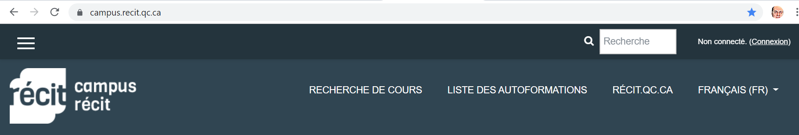
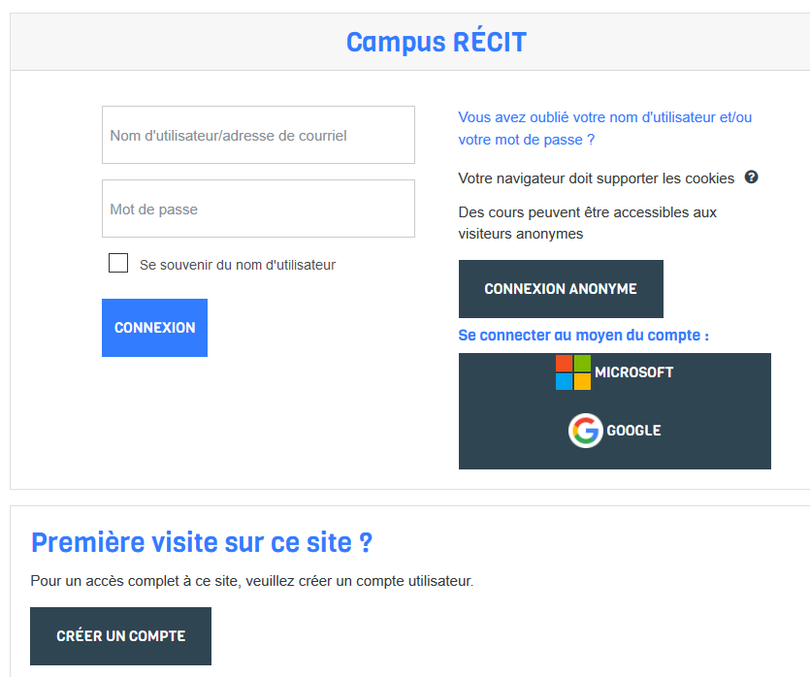
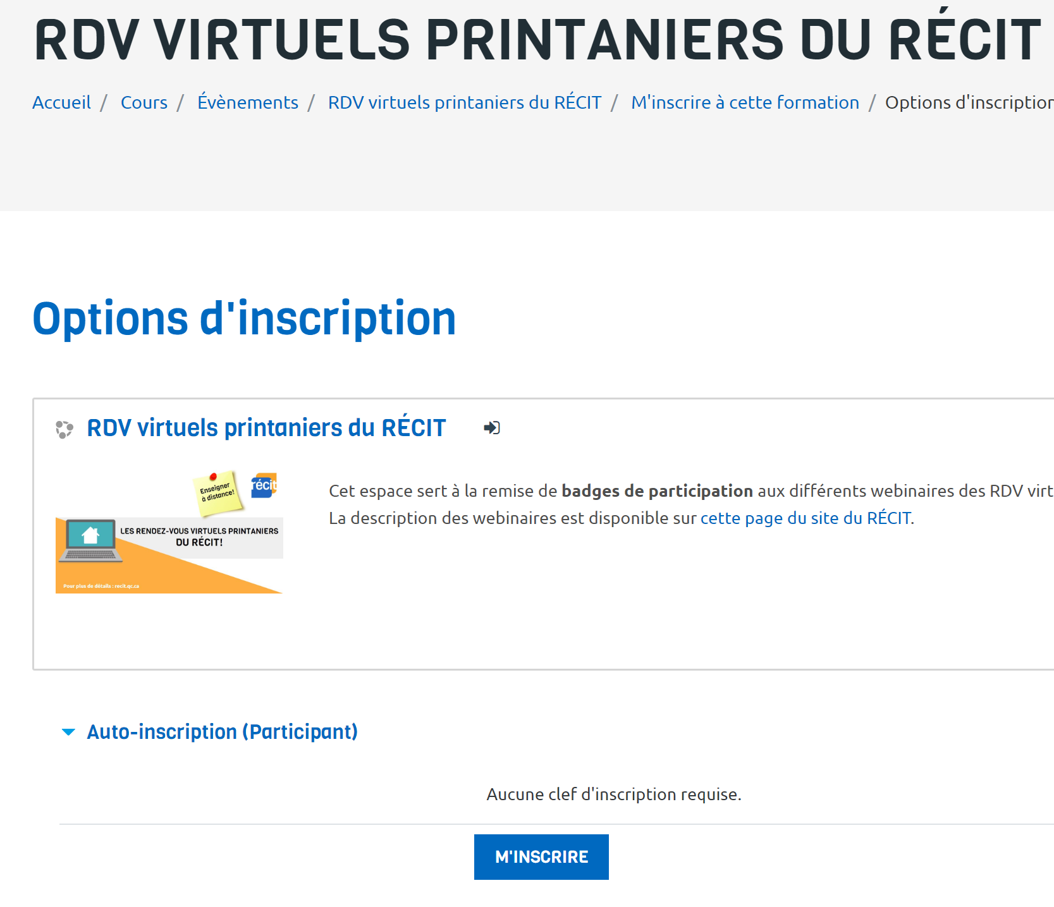

Badge «
Badge « Découverte »
campus.recit.qc.ca
3
(Connexion)
1
2
https://campus.recit.qc.ca/course/view.php?id=137
À la find e la section » Découverte », cliquez sur le lien du questionnaire.
Répondre aux questions puis l’envoyer.
4
5
6

Slide 32

MERCI !
Questions?
equipe@recitmst.qc.ca
Page Facebook
Twitter
Chaîne YouTube
Ces formations du RÉCIT sont mises à disposition, sauf exception, selon les termes de la Licence Creative Commons Attribution - Pas d’Utilisation Commerciale - Partage dans les Mêmes Conditions 4.0 International.
Notes:
Message à l’équipe : equipe@recitmst.qc.ca
Page Facebook : https://www.facebook.com/RECITMST2020/
Twitter : https://twitter.com/recitmst
Chaîne YouTube : https://www.youtube.com/channel/UC7IcadI_rZFwso9N81PYqFg

